Slide 1



Първи стъпки в програмирането
Работа с конзола, аритметични операции с числа
СофтУни
Преподавателски екип
Софтуерен университет
https://softuni.bg

Slide 2
Съдържание
Какво е програмиране?
Първа програма с Go и Visual Studio Code
Типове данни и променливи
Четене на потребителски вход
Аритметични операции
Печатане на конзолата чрез шаблони
2

Slide 3

Какво е програмиране?

Slide 4
Какво е програмиране?
Компютърна наука
Използва команди, за да комуникираме с компютъра
Командите се подреждат и изпълняват една след друга
Поредицата от команди образува компютърна програма
4

Slide 5
Какво е език за програмиране?
Компютърните програми се пишат на език за програмиране
Пример: Java, C#, JavaScript, Python, Go, C, C++
Използва се среда за програмиране (среда за разработка)
Пример: IntelliJ IDEA, Visual Studio, PyCharm, Visual Studio Code, Code Blocks
5

Slide 6
Какво е компютърна програма?
Програмата е последователност от команди
Може да съдържа пресмятания, проверки, повторения
Програмите се пишат в текстов формат
Текстът на програмата се нарича сорс код
6

Slide 7
Интересни факти за езика Go
Създаден през 2007 от компанията Google
Може да работи на почти всички съществуващи операционни системи
Go се използва при:
Web development - 66%
Databases - 45%
Network programming - 42%
Systems programming - 38%
DevOps tasks - 37%
7

Slide 8
Да направим първите си конзолни програми

Slide 9
Среда за разработка
Средата за разработка е нужна, за да програмирате
Integrated Development Environment (IDE)
Visual Studio Code е среда за разработка, която може да се използва за езика Go
Инсталирайте си Visual Studio Code
Инструкции за инсталация
Go Dev – онлайн среда за разработка

Slide 10
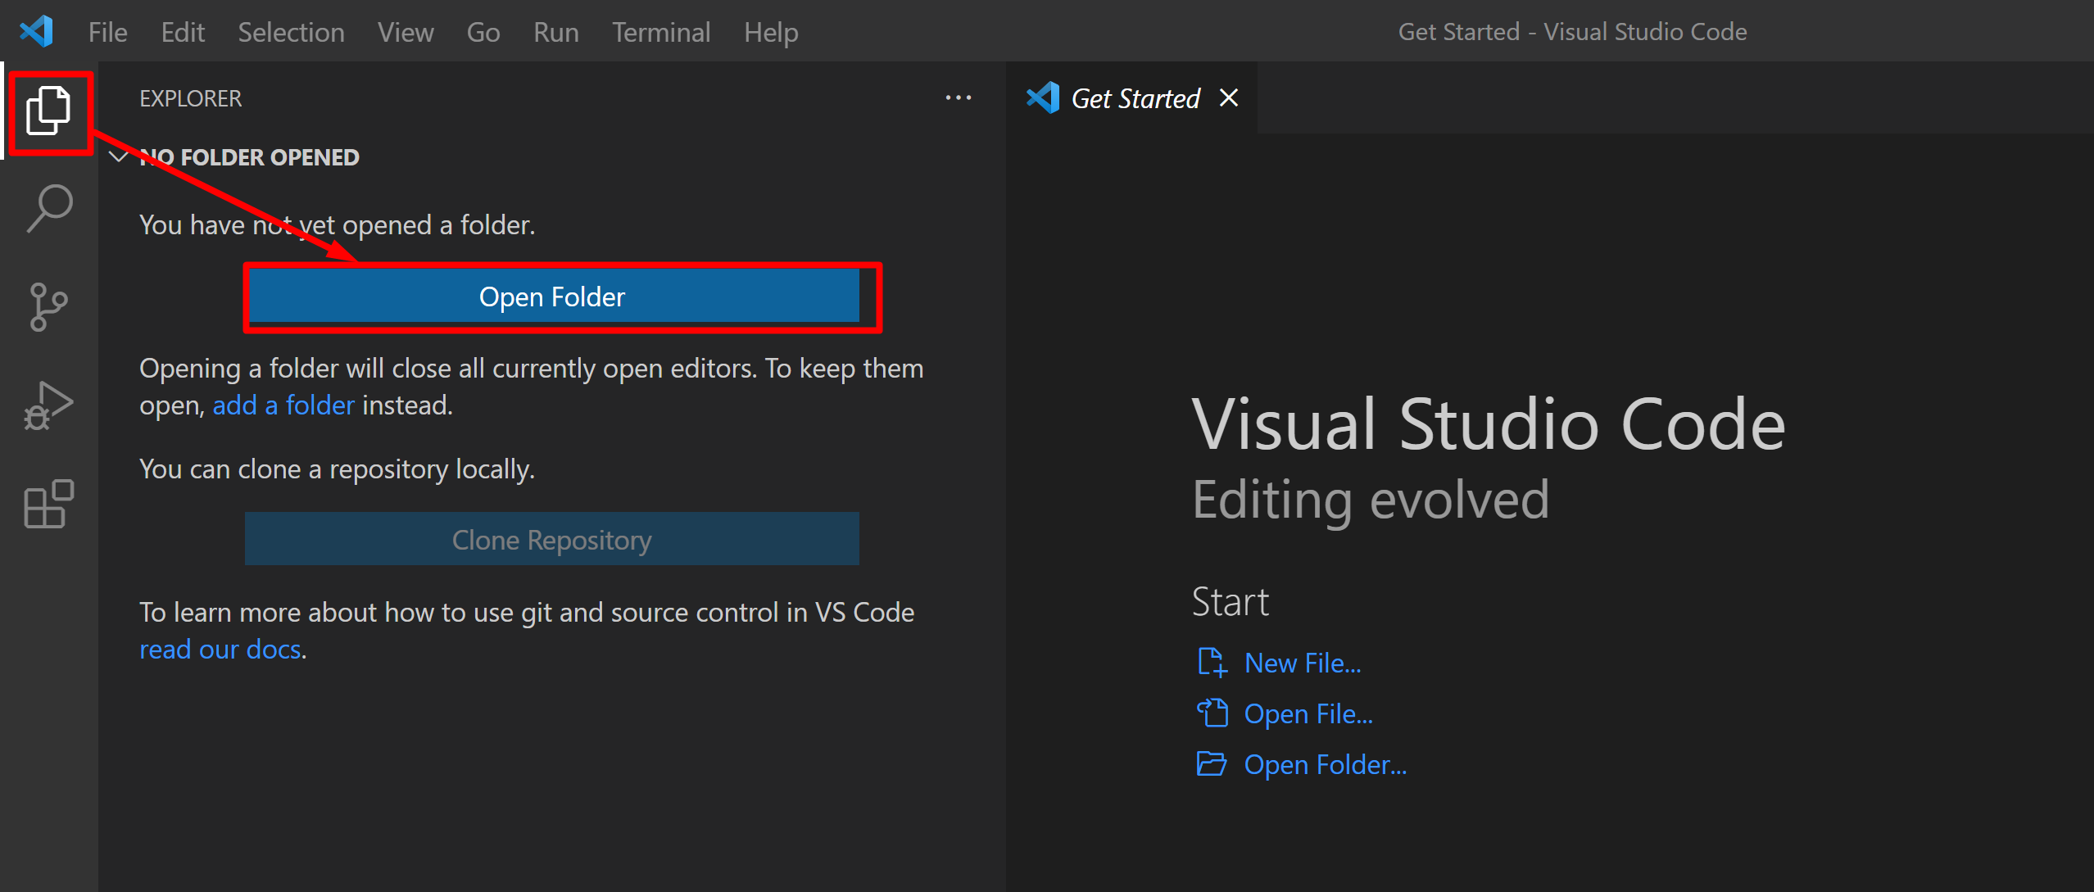
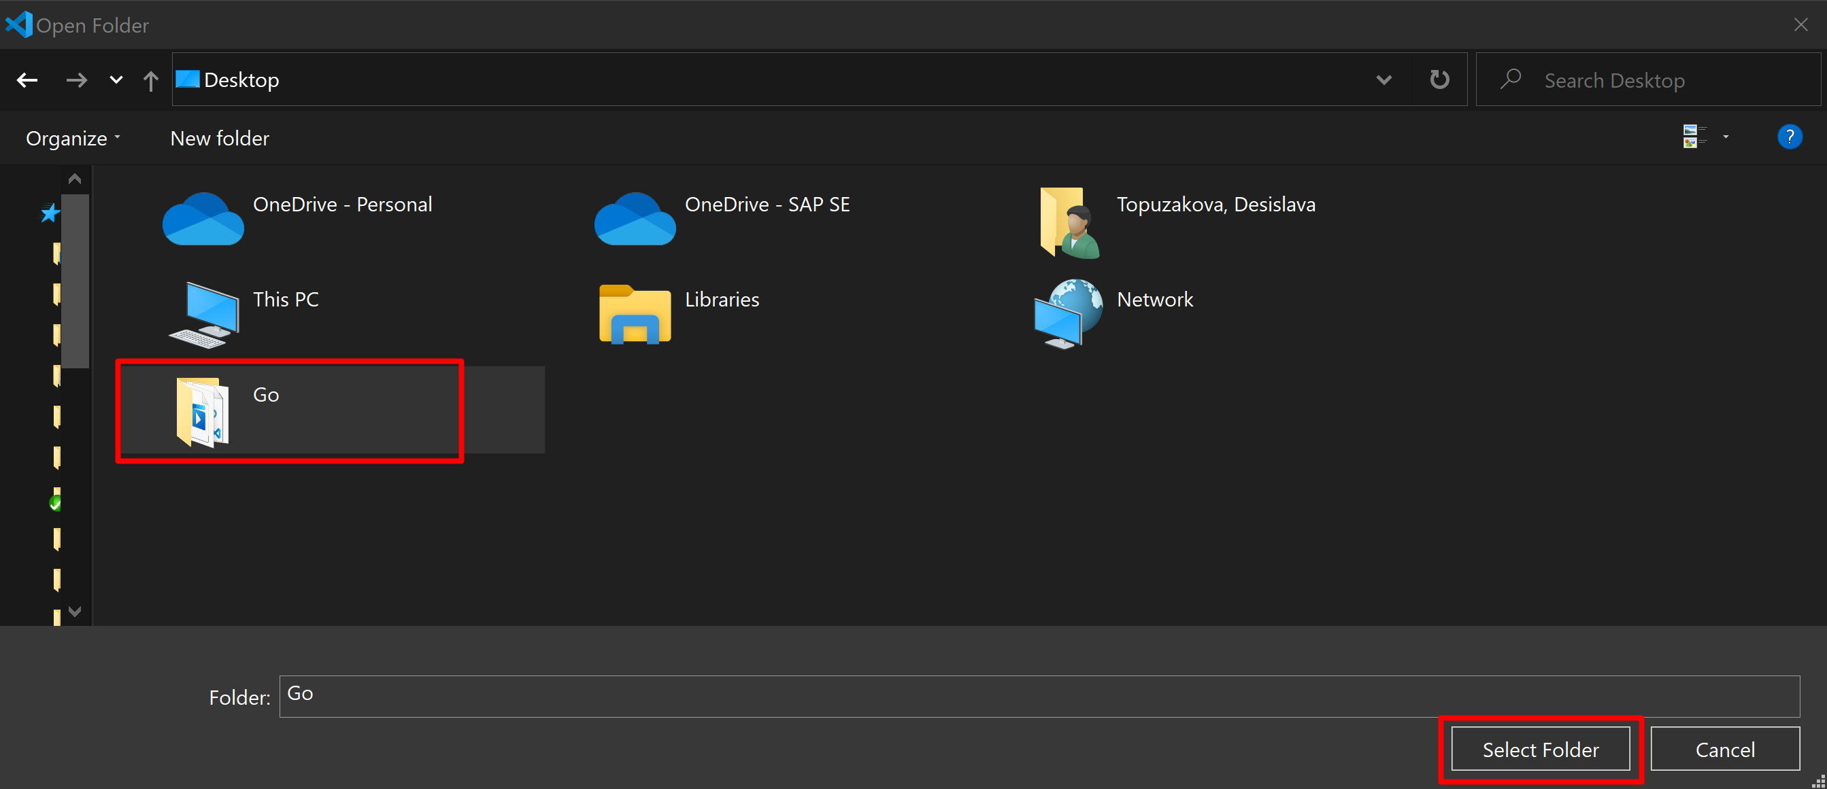
Създаване на конзолна програма
Стартирайте Visual Studio Code
Изберете Open Folder
Създайте нова папка
или изберете вече създадена,
в която ще съхранявате
файловете си

Slide 11
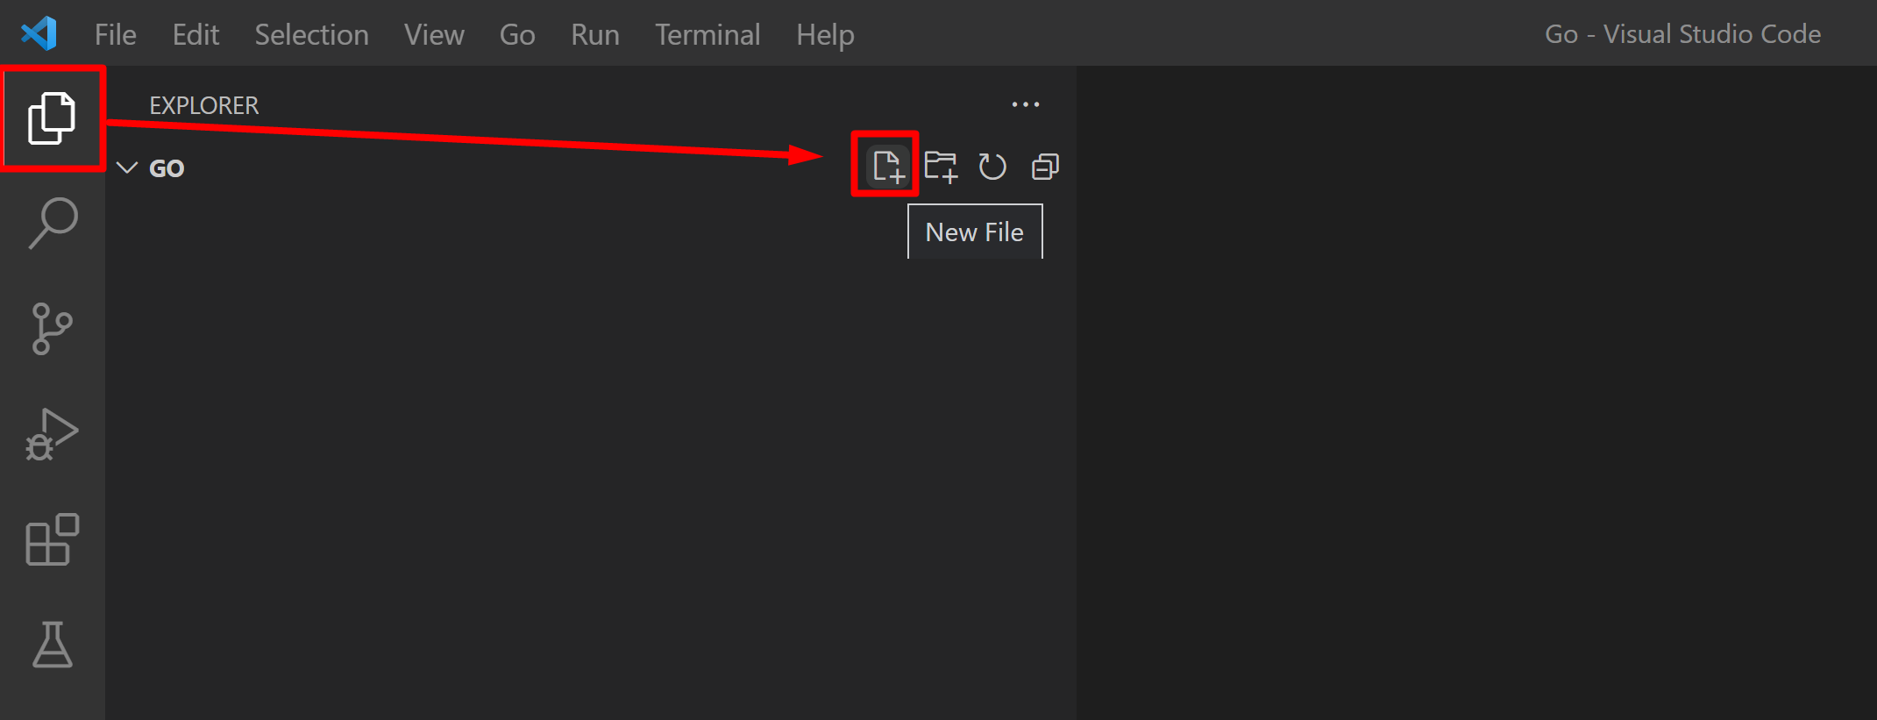
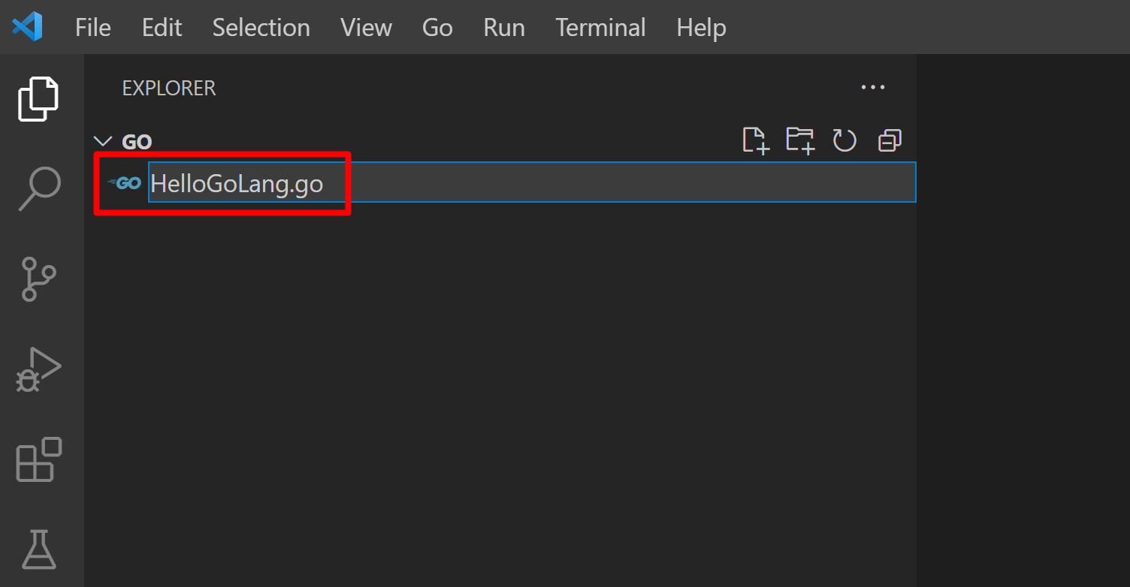
Създаване на конзолна програма (2)
Създайте нов файл от менюто Explorer
Въведете подходящо име на файла и сложете разширение
.go

Slide 12
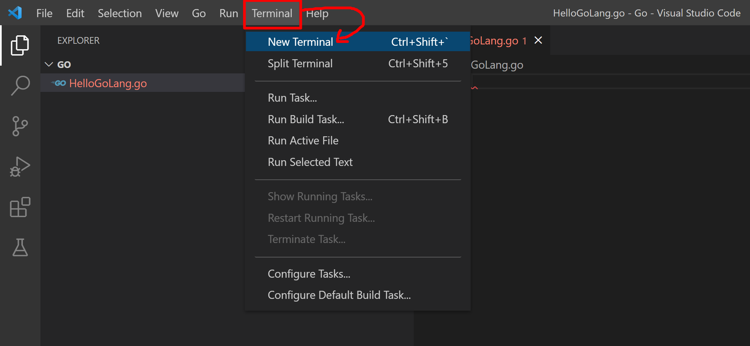
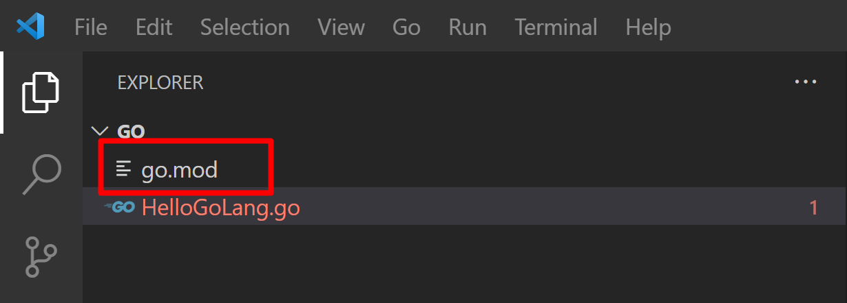
Създаване на конзолна програма (2)
Отворете нов терминал:
Terminal -> New Terminal
Въведете в терминала командата за създаване
на модул:
go mod init {име на файла}

Slide 13
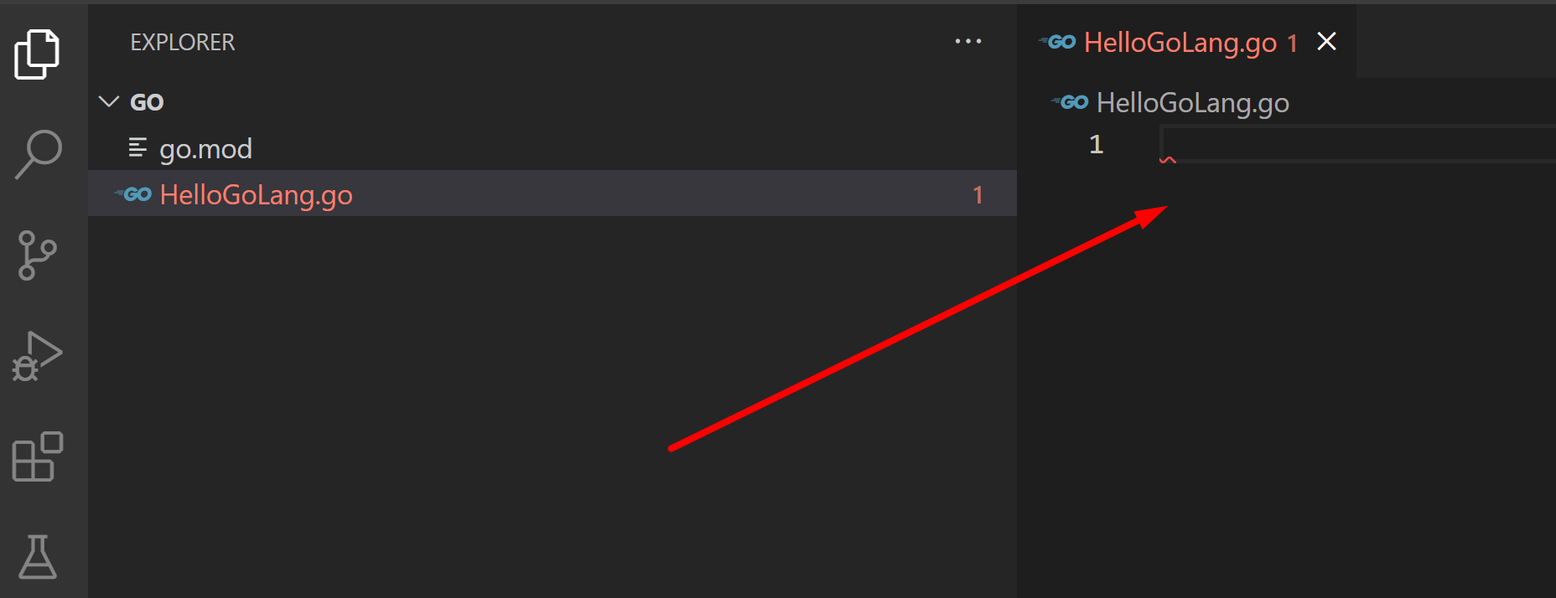
Писане на програмен код
Програмният код се пише в новосъздадения файл след като сме създали модул:

Slide 14
Писане на програмен код (2)
Първоначално се изписват следните команди:
Команда package main: специален пакет за изпълними (executable) програми
Команда import "fmt": библиотека съдържаща функционалности за вход и изход
Команда func {име на функцията}: начало на изпълнимата (executable) програма

Slide 15
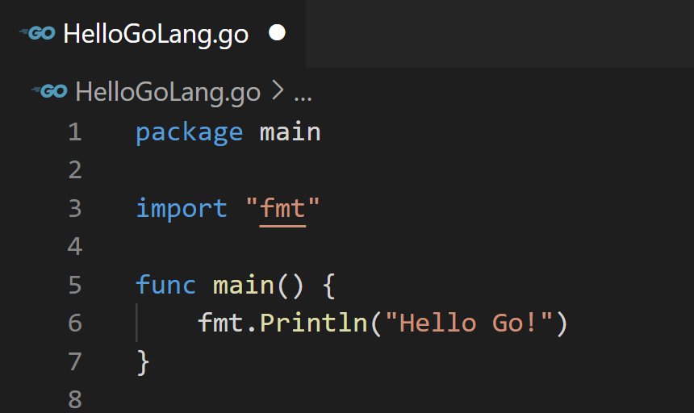
Писане на програмен код (3)
Напишете следния код:
fmt.Println("Hello Go!");
15

Slide 16
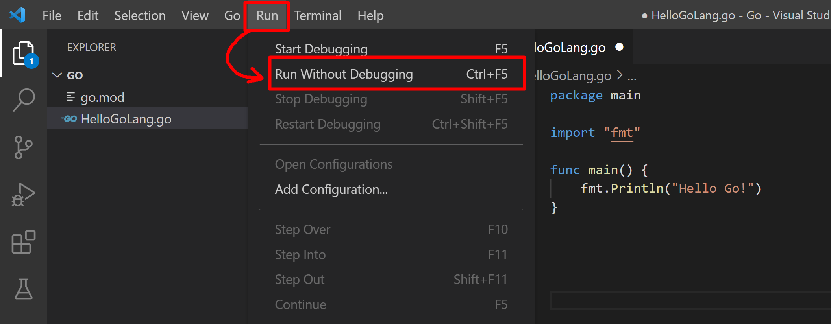
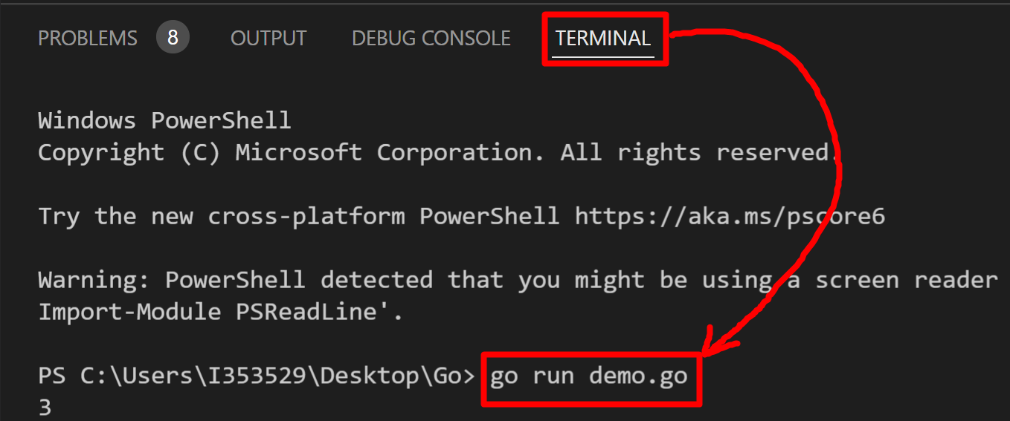
Стартиране на програмата
Има два начина за стартиране на програмата:
Чрез клашивната комбинация: Ctrl + F5
Чрез менюто: Run -> Run Without Debugging
Чрез команда пред терминала: go run {име на go файла}

Slide 17
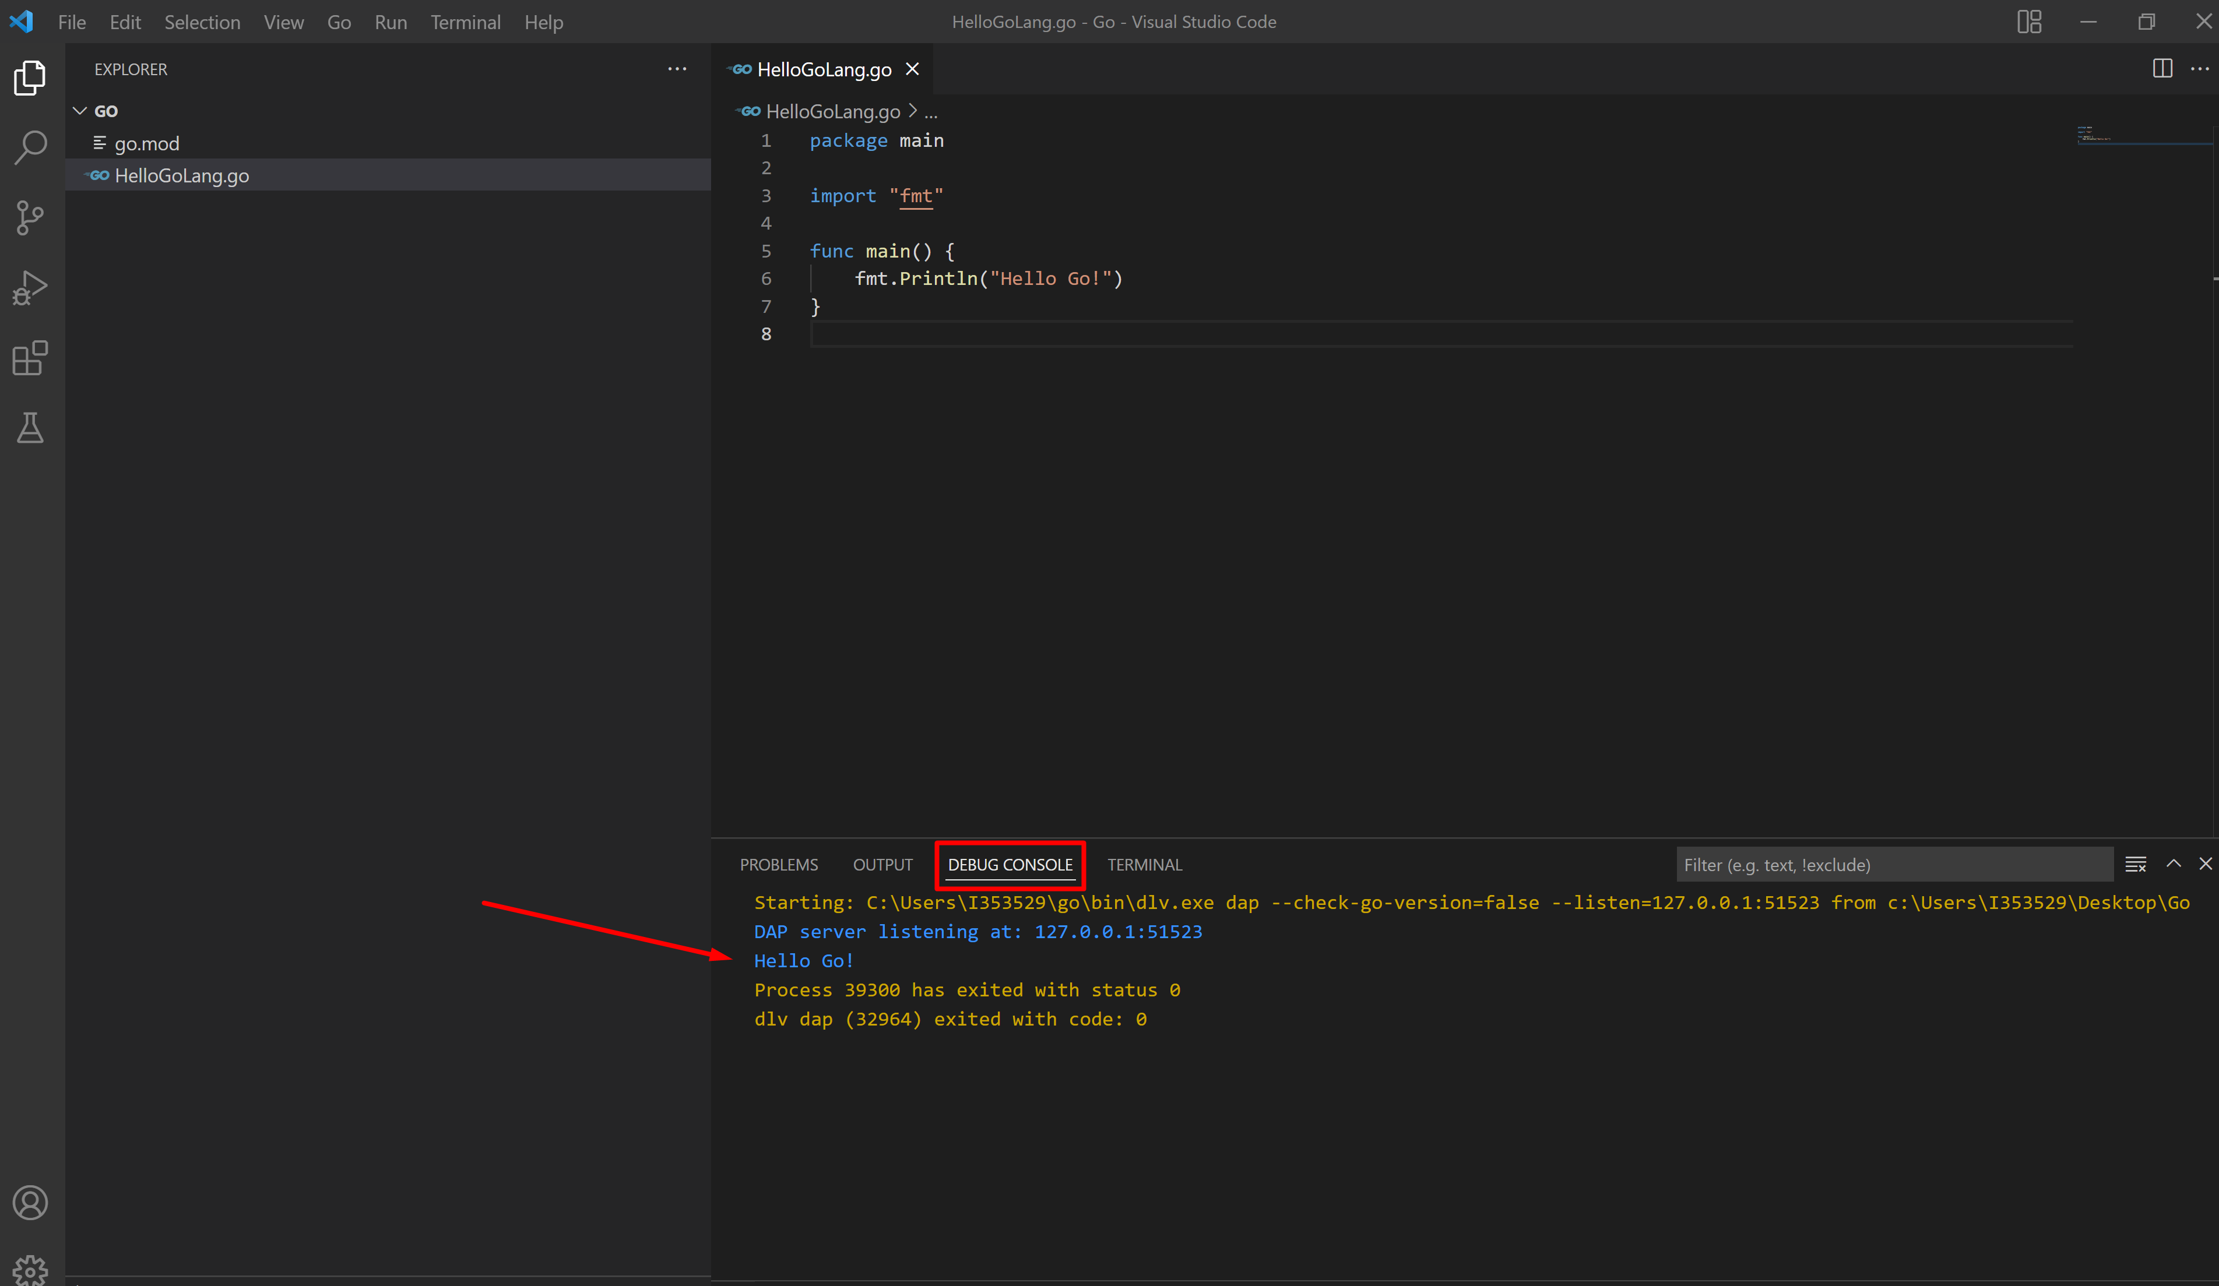
Резултат от стартиране на програмата
Ако няма грешки, програмата ще се изпълни
Резултатът ще се изпише на конзолата (отдолу):

Slide 18
Числата от 1 до 10
Напишете програма, която принтира числата от 1 до 10, всяко на нов ред
Решение:
fmt.Println(1)
fmt.Println(2)
fmt.Println(3)
…
fmt.Println(10)

Slide 19
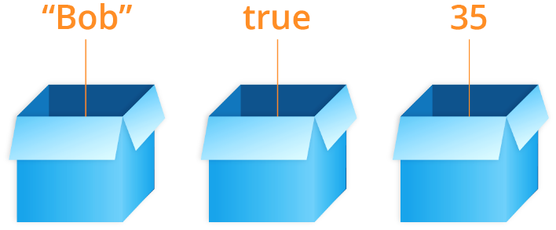
Типове данни и променливи

Slide 20
Типове данни
Променливите съхраняват стойност от даден тип
Число, буква, текст (низ), дата, цвят, картинка, списък, …
Типове данни – примери:
int - цяло число: 1, 2, 3, 4, 5, …
float - дробно число: 0.5, 3.14, -1.5, …
string - текст (низ): "Здрасти", "Hi", …
20

Slide 21
Променливи
Компютрите са машини, които обработват данни
Данните се записват в компютърната памет в променливи
Променливите имат три основни характеристики: тип, име и стойност
Дефиниране на променлива и присвояване на стойност:
Име на променлива
Тип
Ключова дума var
var count int = 5
Стойност

Slide 22
Конвенции при именуване
Имената на променливите могат да съдържат:
букви, цифри и долна черта
Името не трябва да започва с цифра
Името може да започва с буква или долна черта
Имената са case sensitive
Използва се camel case правила при именуване
22

Slide 23

Четене на потребителски вход
Работа с конзола

Slide 24
Четене на текст
Команда за четене от конзолата:
Пример:
var text string
fmt.Scanln(&text)
Прочитане на текст на един ред
var name string
fmt.Scanln(&name)
fmt.Println(name)
24

Slide 25
Четене на цели / дробни числа
Четене на цяло число:
Четене на дробно число:
var number int
fmt.Scanln(&number)
fmt.Println(number)
Прочитане на цяло число на един ред
var grade float32
fmt.Scanln(&grade)
fmt.Println(grade)
Прочитане на дробно число на един ред
25

Slide 26

Прости операции

Slide 27
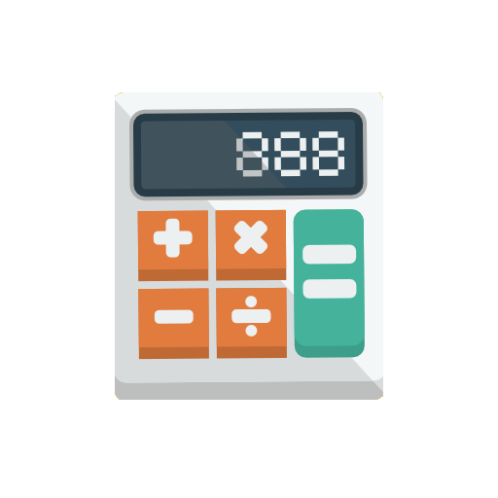
Аритметични операции: + и -
Събиране на числа (оператор +):
Изваждане на числа (оператор -):
var a int = 5
var b int = 7
var sum int = a + b
// 12
var a int = 15
var b int = 6
var diff int = a – b
// 9
27

Slide 28
Аритметични операции: * и /
Умножение на числа (оператор *):
Деление на числа (оператор /):
var a int = 5
var b int = 7
var product int = a * b
// 35
var a int = 42
var b int = 7
var division int = a / b
// 6
28

Slide 29
Особености при деление на числа
При деление на цели числа резултатът е цяло число:
При деление на дробни числа резултатът е дробно число:
var a int = 25
fmt.Println(a / 4)
fmt.Println(a / 0)
// Целочислен резултат: 6
// Грешка: деление на 0
var a float32 = 15.0
fmt.Println(a / 2.0)
fmt.Println(a / 0.0)
fmt.Println(0.0 / 0.0)
// Дробен резултат: 7.5
// Грешка: деление на 0
// Грешка: деление на 0

Slide 30
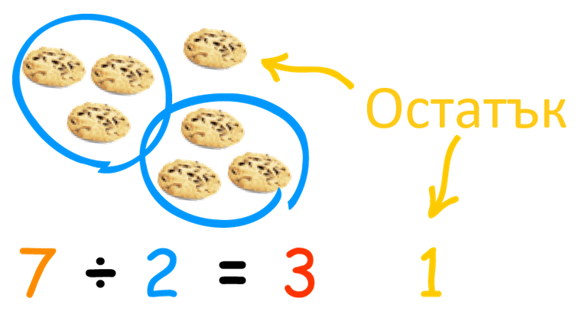
Аритметични операции: %
Модул - остатък от целочислено деление на числа (оператор %):
var a int = 7
var b int = 2
var reminder int = a % b
// 1
// 1 – числото 3 е нечетно
var odd = 3 % 2
var еven = 4 % 2
var error = 3 % 0
// 0 – числото 4 е четно
// Грешка: деление на 0

Slide 31

Печатане на екрана

Slide 32

Поздрав по име – пример
Да се напише програма, която:
Чете от конзолата име на човек, въведено от потребителя
Отпечатва "Hello, <name>!", където <name> е въведеното преди това име
Примерен вход и изход:
Petar
Hello, Petar!
Viktor
Hello, Viktor!

Slide 33
Съединяване на текст и числа
При печат на текст, числа и други данни, можем да ги съединим, използвайки шаблони
%s (string), %d (int), %f (float), \n (new line),…
var firstName, lastName, age, town
fmt.Scanln(&firstName)
fmt.Scanln(&lastName)
fmt.Scanln(&age)
fmt.Scanln(&town)
fmt.Printf("You are %s %s, a %d-years old person from %s.", firstName, lastName, age, town);

Slide 34

Какво научихме днес?
Компютърната програма е поредица команди
Печатаме с командата fmt.Println(…)
Въвеждане на текст и числа
Аритметичните операции с числа:
+, -, *, /, (), %
Отпечатване на текст по шаблон
…
…
…

Slide 35
Въпроси?
Notes:
35

Slide 36

Лиценз
Този курс (презентации, примери, демонстрационен код, упражнения, домашни, видео и други активи) представлява защитено авторско съдържание
Нерегламентирано копиране, разпространение или използване е незаконно
© СофтУни – https://softuni.org
© Софтуерен университет – https://softuni.bg
Notes:
36

Slide 37
Обучения в Софтуерен университет (СофтУни)
Софтуерен университет – качествено образование, професия и работа за софтуерни инженери
softuni.bg
Фондация "Софтуерен университет"
softuni.foundation
Софтуерен университет @ Facebook
facebook.com/SoftwareUniversity
Дискусионни форуми на СофтУни
forum.softuni.bg
37
Notes:
37

